Slide 1
PARCERIA ENTRE INSTITUIÇÕES PARA SOLUÇÕES EM SANEAMENTO BÁSICO
Autores: Ricardo Hübner
Simone Gomes
Noemia Bohn
Ana Claudia Hafemann

Slide 2
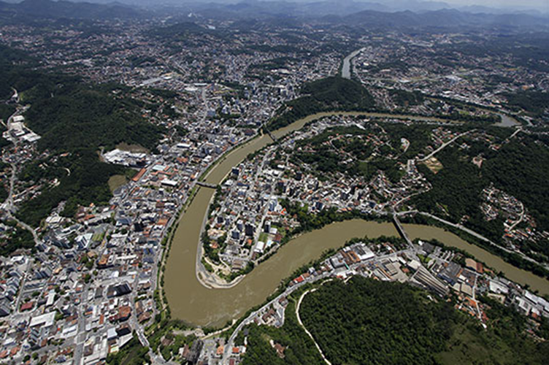
PARCERIA ENTRE INSTITUIÇÕES PARA SOLUÇÕES EM SANEAMENTO BÁSICO
Objetivo:
Este artigo tem como objetivo objetivo
descrever medidas adotadas
para mitigar impactos que
são inerentes à ocupação de
Bacias Hidrográficas.

Slide 3
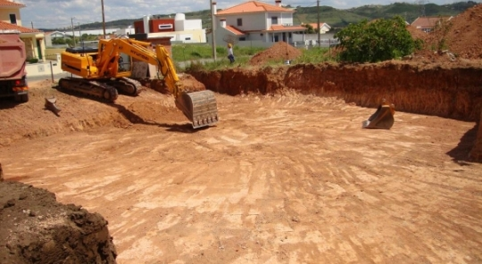
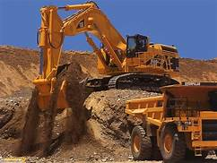
PARCERIA ENTRE INSTITUIÇÕES PARA SOLUÇÕES EM SANEAMENTO BÁSICO
Objetivos específicos:
Criar um mecanismo de controle dos
serviços de terraplanagens na bacia
Hidrográfica do Rio Itajaí, que contribua
com a redução dos desastres causados
pelos deslizamentos de terra, bem como
com a redução da turbidez dos mananciais que
são predominantemente utilizados na captação
da água bruta para tratamento e abastecimento
da população.

Slide 4
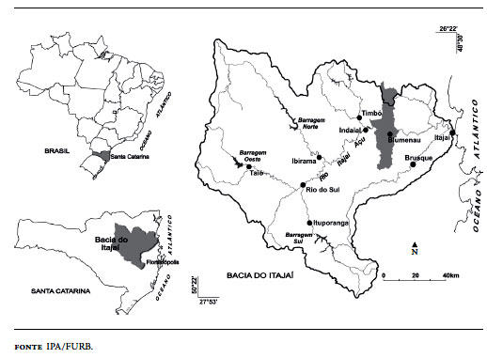
PARCERIA ENTRE INSTITUIÇÕES PARA SOLUÇÕES EM SANEAMENTO BÁSICO
Localização da Bacia do Itajaí

Slide 5
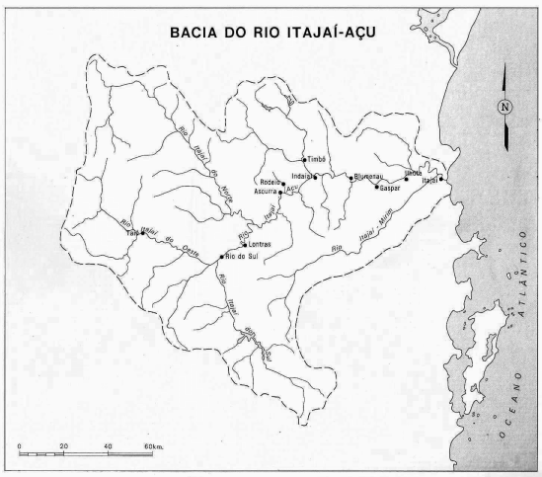
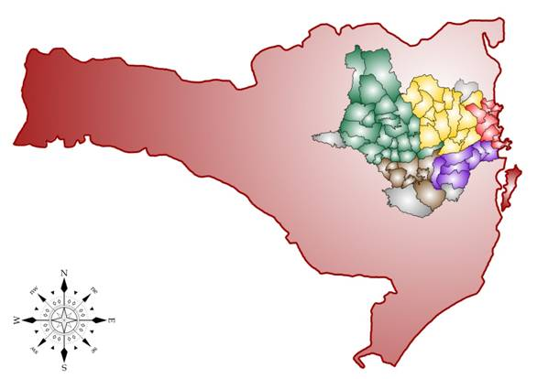
PARCERIA ENTRE INSTITUIÇÕES PARA SOLUÇÕES EM SANEAMENTO BÁSICO
Características da Bacia:
52 municípios
16 mil km ²
16,14% do território catarinense
São 334 quilômetros de distância desde a nascente até a foz.

Slide 6
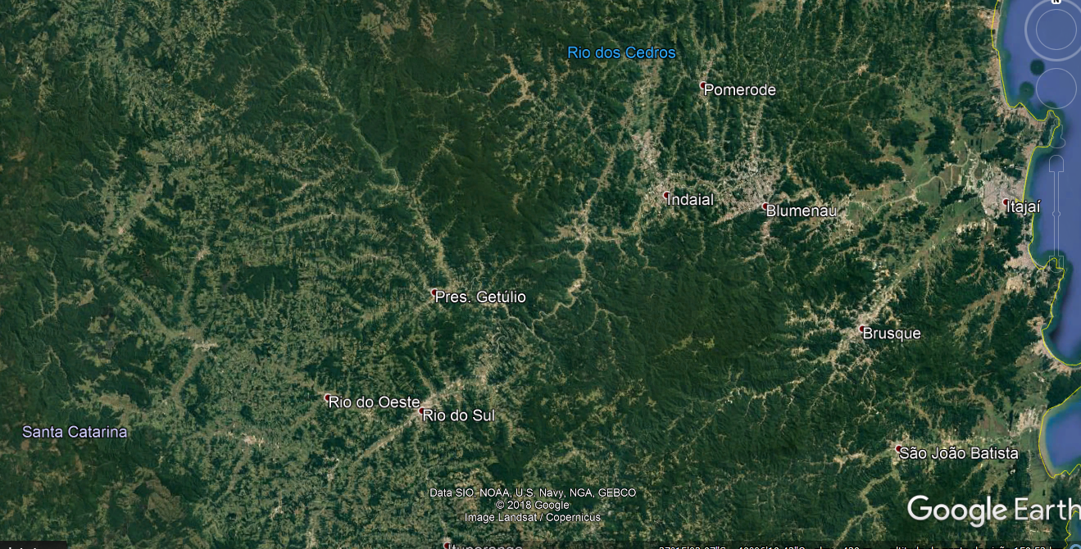
PARCERIA ENTRE INSTITUIÇÕES PARA SOLUÇÕES EM SANEAMENTO BÁSICO
Vista da Bacia Hidrográfica do Itajaí :

Slide 7
PARCERIA ENTRE INSTITUIÇÕES PARA SOLUÇÕES EM SANEAMENTO BÁSICO
Caracterização da problemática:
Na Bacia Hidrográfica do Rio Itajaí, o problema dos desastres naturais (enchentes, enxurradas e deslizamentos de terra) acompanha o processo de desenvolvimento socioeconômico da região.
Além dos prejuízos com vidas humanas e materiais, os deslizamentos de terra deixam áreas de solo exposto que afetam a turbidez dos mananciais superficiais a cada ocorrência de chuva.

Slide 8
PARCERIA ENTRE INSTITUIÇÕES PARA SOLUÇÕES EM SANEAMENTO BÁSICO
Caracterização da problemática:
Os serviços de terraplanagens, se realizados de forma descontrolada, criam situações de risco agravando aas consequências dos desastres naturais.
Além disso as terraplanagens são o principal causador do aumento da turbidez da água dos mananciais superficiais na região.
A legislação ambiental existente não previa controle de sobre a alteração da turbidez da água como consequência dos serviços de terraplanagens.
Não havia legislação para regulamentar os serviços de terraplanagens quanto ao aumento do grau de risco com relação à deslizamentos e movimentações de terra na ocorrência de desastres naturais.

Slide 9
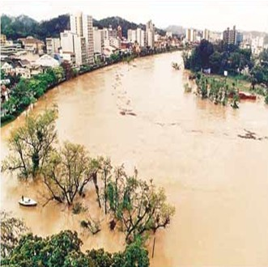
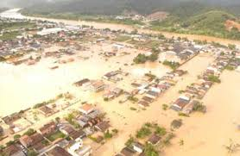
PARCERIA ENTRE INSTITUIÇÕES PARA SOLUÇÕES EM SANEAMENTO BÁSICO
Caracterização da problemática:
EXEMPLOS DE CHEIAS NA BACIA DO ITAJAÍ
NA enchente de 5 de julho de 1983 toda a região do Vale de Itajaí o rio Itajaí atingiu o nível máximo: 15 metros e 34 centímetros. Blumenau ficou alagada por 32 dias, 197.790 pessoas ficaram desabrigadas e 49 morreram nos 90 municípios atingidos pelas chuvas

Slide 10
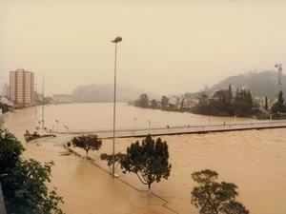
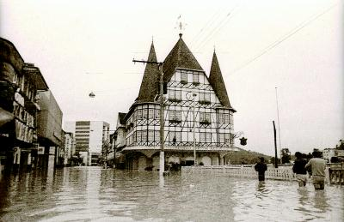
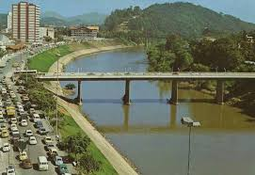
PARCERIA ENTRE INSTITUIÇÕES PARA SOLUÇÕES EM SANEAMENTO BÁSICO
EXEMPLOS DE CHEIAS NA BACIA DO ITAJAÍ
Em 1984, ano seguinte, o rio atingiu um nível maior que no ano anterior, sendo registrada a marca de 15,46 metros e 150 mil habitantes ficaram desalojados,

Slide 11
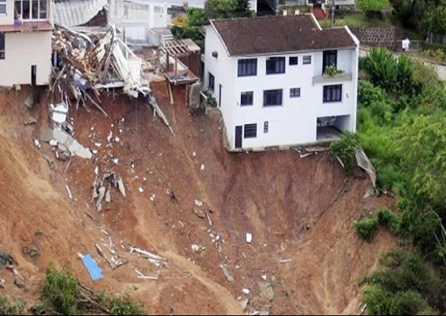
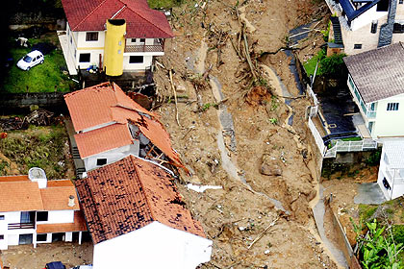
PARCERIA ENTRE INSTITUIÇÕES PARA SOLUÇÕES EM SANEAMENTO BÁSICO
Caracterização da problemática:
EXEMPLOS DE DESLIZAMENTOS DE TERRA
Em novembro de 2008 os moradores do Vale do Itajaí enfrentaram um dos piores desastres da história de Santa Catarina
Aproximadamente 500 mm em dois dias em Blumenau

Slide 12
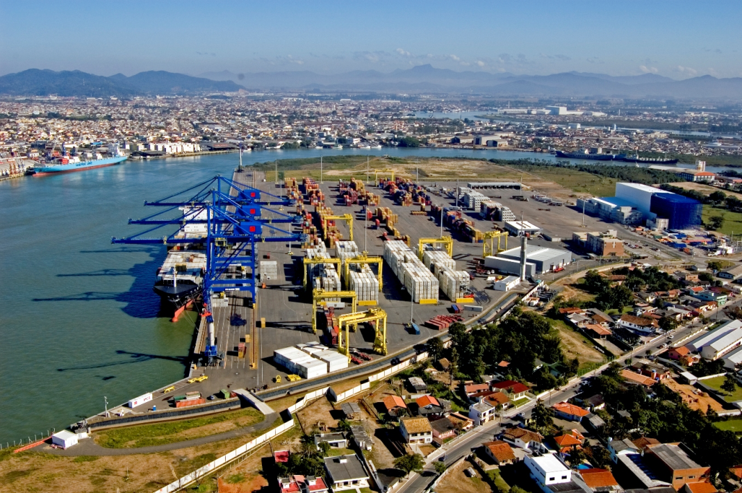
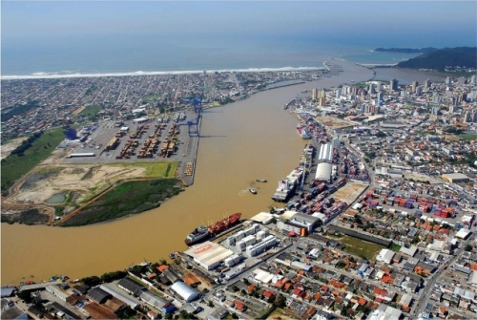
PARCERIA ENTRE INSTITUIÇÕES PARA SOLUÇÕES EM SANEAMENTO BÁSICO
Caracterização da problemática:
Os impactos do desastres ocorridos na bacia, somados às atividades de terraplanagem, têm causado um grande aumento da turbidez dos rios na ocorrência de chuvas, prejudicando o desempenho das Estações de Tratamento de Água em toda a Bacia.
EXEMPLO DE VARIAÇÃO DA TURBIDEZ DO RIO ITAJAÍ

Slide 13
PARCERIA ENTRE INSTITUIÇÕES PARA SOLUÇÕES EM SANEAMENTO BÁSICO
Desastres naturais:
O problema dos desastres acompanha o processo de desenvolvimento socioeconômico da região.
A forma da bacia e a declividade dos cursos d’água que compõem a rede de drenagem, composta por vales estreitos, com pequenas faixas ao longo dos cursos de água, associado ao padrão de ocupação do espaço e utilização dos recursos, converteu as planícies aluviais dos fundos de vale em áreas de exploração agrícola e assentamento urbano.
Com o processo de industrialização e urbanização desencadeia-se uma dupla concentração espacial: nas maiores cidades da região (Rio do Sul, Blumenau e Itajaí) e nas margens dos rios nas planícies de inundação.

Slide 14
PARCERIA ENTRE INSTITUIÇÕES PARA SOLUÇÕES EM SANEAMENTO BÁSICO
Caracterização da problemática:
A relevância desse artigo, está na demonstração de que problemas complexos demandam ações compartilhadas para a sua solução.
No caso foi formada uma parceria entre as seguintes instituições:
Associação dos Municípios do Médio Vale do Itajaí (AMMVI);
Agência Intermunicipal de Regulação do Médio Vale do Itajaí (AGIR);
Comitê de Gerenciamento da Bacia Hidrográfica do Rio Itajaí (Comitê do Itajaí);
Faculdade Regional de Blumenau (FURB) e;
Ministério Público do Estado de Santa Catarina (MPSC).

Slide 15
PARCERIA ENTRE INSTITUIÇÕES PARA SOLUÇÕES EM SANEAMENTO BÁSICO
A busca da solução:
Em virtude das grandes perdas materiais e humanas ocorridas em decorrência principalmente do Desastre de 2008;
AGIR também já havia identificado que um dos grandes problemas verificados diariamente pelas Companhias de Saneamento, trata-se da elevada turbidez presente nas águas dos mananciais de captação, o que muitas vezes acaba ocasionando a paralização ou redução significativa na produção das estações de tratamento;

Slide 16
MOTIVAÇÃO PARA ELABORAÇÃO DA REGULAMENTAÇÃO
Desastre 2008 → Comitê do Itajaí ao aprovar o Plano de Recursos Hídricos da Bacia (2010), previu como um dos programas de ação prioritários do Plano o “Programa de Prevenção e Mitigação aos Riscos de Desastres (PPRD)”, com a meta de elaboração de projetos de lei para regulamentação de terraplanagem em todos os municípios da Bacia.
2012, o PPGEA/FURB em parceria com o Comitê do Itajaí, UNIFEBE, UNIVALI, UNIDAVI e AMMVI deram início a realização do Fórum Permanente de Prevenção aos Riscos de Desastres na Bacia do Itajaí;

Slide 17
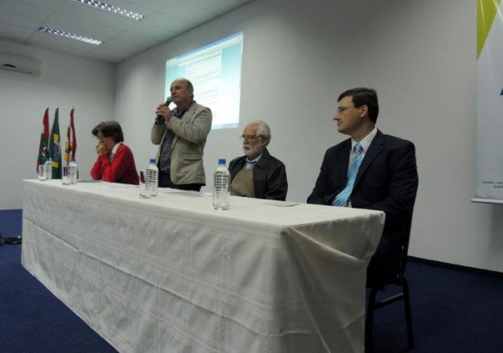
PARCERIA ENTRE INSTITUIÇÕES PARA SOLUÇÕES EM SANEAMENTO BÁSICO
MOTIVAÇÃO PARA ELABORAÇÃO DA REGULAMENTAÇÃO
Em julho de 2015, integrantes do Órgão Ambiental do Município de Timbó procuraram a AMMVI;
Reunião de trabalho com integrantes da AMMVI, Município de Timbó, FURB e Comitê do Itajaí para discutir o problema e decidiu-se pela organização de um Seminário “Controle de Terraplanagem e Prevenção de Riscos: implicações legais e responsabilidades” que ocorreu no dia 25 de agosto de 2015, no Auditório da AMMVI

Slide 18
PARCERIA ENTRE INSTITUIÇÕES PARA SOLUÇÕES EM SANEAMENTO BÁSICO
Integrantes do GT
técnicos municipais;
técnicos da AMMVI;
integrantes do Comitê do Itajaí;
professores e alunos do PPGEA/FURB;
representantes da sociedade civil; e
membros do Ministério Público do Estado de Santa Catarina.

Slide 19
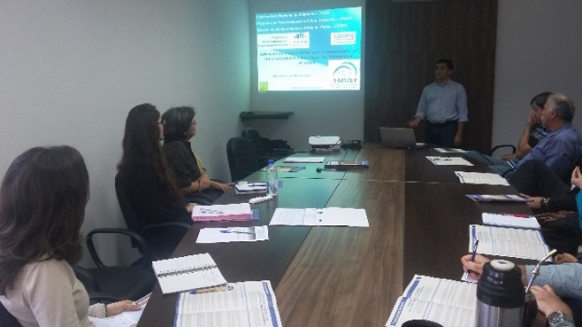
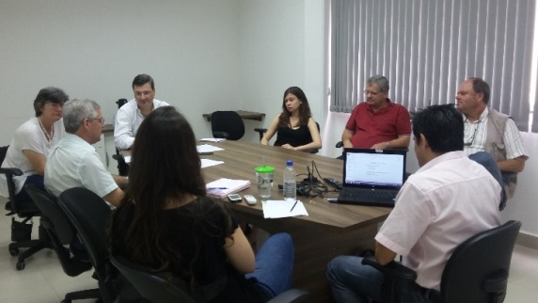
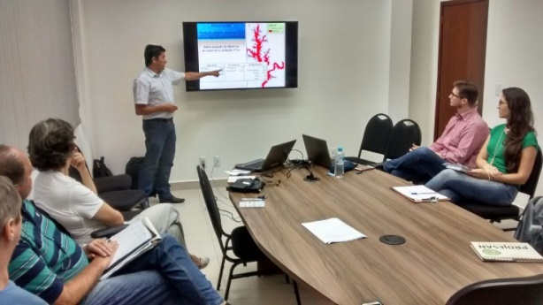
PARCERIA ENTRE INSTITUIÇÕES PARA SOLUÇÕES EM SANEAMENTO BÁSICO
GRUPO DE TRABALHO DE TERRAPLANAGEM DA AMMVI
Grupo de Trabalho (GT) voltado à discussão do tema junto aos municípios do Médio Vale do Itajaí:
Iniciou em outubro de 2015, totalizando 13 reuniões com periodicidade mensal, realizadas nas dependências da AMMVI.

Slide 20
PARCERIA ENTRE INSTITUIÇÕES PARA SOLUÇÕES EM SANEAMENTO BÁSICO
RESPONSABILIDADES DO PODER PÚBLICO E DA INICIATIVA PRIVADA
Variedade de situações em relação a regulamentação;
Padronização na regulamentação e nos procedimentos administrativos para concessão de autorização para os serviços e obras de terraplanagem para todos os municípios integrantes da AMMVI.

Slide 21
PARCERIA ENTRE INSTITUIÇÕES PARA SOLUÇÕES EM SANEAMENTO BÁSICO
REGULAMENTAÇÕES MUNICIPAIS SOBRE TERRAPLANAGEM
Blumenau, Timbó, Joinville e São Paulo;
Com exceção dos municípios de Timbó e Blumenau, não foi possível identificar restrições de execução de aterros em função de cota enchente → o GT considerou pertinente a inclusão deste parâmetro na proposta de regulamentação dos serviços e obras de terraplanagem.

Slide 22
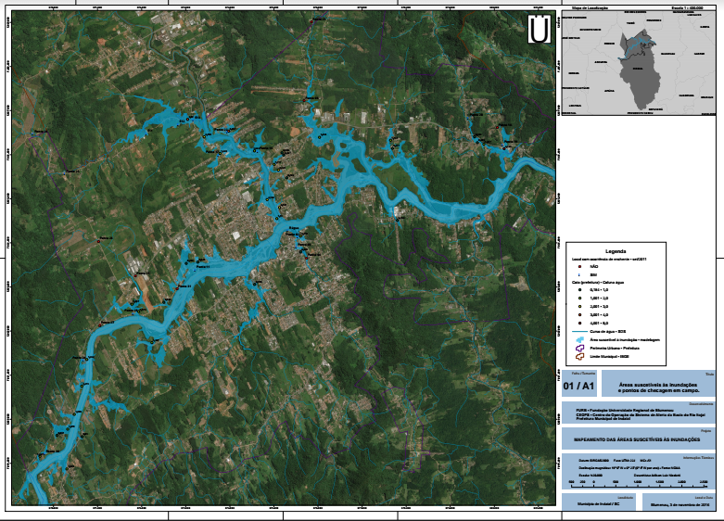
PARCERIA ENTRE INSTITUIÇÕES PARA SOLUÇÕES EM SANEAMENTO BÁSICO
MAPEAMENTO DE ÁREAS SUSCETÍVEIS À INUNDAÇÃO

Slide 23
PARCERIA ENTRE INSTITUIÇÕES PARA SOLUÇÕES EM SANEAMENTO BÁSICO
Proposta de regulamentação
Estabelece diretrizes e critérios para a execução de obras e serviços de terraplanagem no município e dá outras providências.
CAPÍTULO I
DA REGRA GERAL
Art. 1º - Dever do Município adotar medidas de prevenção e redução dos riscos de desastres por meio do controle de obras e serviços de terraplanagem.
Art. 2º - O órgão municipal competente deve exigir autorização para serviços ou obras que envolvam atividades de terraplanagem no território do município.

Slide 24
PARCERIA ENTRE INSTITUIÇÕES PARA SOLUÇÕES EM SANEAMENTO BÁSICO
RESULTADOS:
Como principal resultado até o momento pode-se destacar a aprovação da Proposta de Regulamentação dos Serviços de Terraplanagens nas Câmaras Legislativas de cinco municípios e está em análise nos demais.
A tabela que segue mostra as leis que aprovaram o projeto de objeto deste trabalho, bem como aquelas que já existiam anteriormente (municípios que já possuíam a regulamentação própria dos serviços de terraplanagem).

Slide 25
PARCERIA ENTRE INSTITUIÇÕES PARA SOLUÇÕES EM SANEAMENTO BÁSICO
RESULTADOS: Aprovações da Regulamentação
MUNICÍPIO | SITUAÇÃO | ATO ADMINISTRATIVO
Apiúna | Em análise pelos técnicos do município | -
Ascurra | APROVADA | Lei n°1486, de 30 de Agosto de 2017
Benedito Novo | Rejeitada pela Câmara de Vereadores. Verificando a possibilidade de aprovar por Resolução do Conselho | -
Botuverá | Em análise pelos técnicos do município | -
Brusque | APROVADA | Resolução CMMA nº 01/2018
Blumenau | Já possui regulamentação anterior | Decreto nº 9.151/10 Instrução Normativa - IN n° 008
Doutor Pedrinho | Em discussão no Conselho para posterior envio à Câmara de Vereadores | -
Gaspar | Em análise pelos técnicos do município | -
Guabiruba | APROVADA | Resolução Comdema nº 03/2017
Indaial | APROVADA | Decreto nº 619/2017
Pomerode | Em análise pelos técnicos do município | -
Rio dos Cedros | Em análise pelos técnicos do município | -
Rodeio | APROVADA | Lei nº 2039/2017
Timbó | Sem intenção de aprovar

Slide 26
PARCERIA ENTRE INSTITUIÇÕES PARA SOLUÇÕES EM SANEAMENTO BÁSICO
Ações futuras
Solicitação de apreciação do Comitê do Itajaí, no sentido de proporcionar mais credibilidade na aprovação da regulamentação nas Câmaras de Vereadores e a adoção desta regulamentação por todos os municípios pertencentes a Bacia Hidrográfica do Rio Itajaí-Açu, uma vez que só será possível surtir resultado positivo desta ação quando todos adotarem medidas de controle mais efetivas na execução das obras de terraplanagem;
Será realizado ainda no mês de Junho desse ano mais uma edição do Fórum de Desastres, que abordará o tema terraplanagem

Slide 27
PARCERIA ENTRE INSTITUIÇÕES PARA SOLUÇÕES EM SANEAMENTO BÁSICO
Conclusão
Um aspecto importante do desenvolvimento desta regulamentação, quanto se trata especificamente sobre saneamento básico e tratamento de água, situa-se no fato de atuar na causa do problema.
Imagina-se um longo prazo para vislumbrar algum resultado desta ação no que se refere a diminuição da turbidez, no entanto, estas são ações fundamentais para se buscar uma redução efetiva nestes índices e consequentemente reduzir a quantidade de produtos químicos utilizados no tratamento da água e de lodo gerado no processo.
Verifica-se hoje um avanço para a região com 5 municípios já atuando da mesma forma no controle de terraplanagem.

Slide 28
PARCERIA ENTRE INSTITUIÇÕES PARA SOLUÇÕES EM SANEAMENTO BÁSICO
Obrigada!
Ana Claudia Hafemann
ana@agir.sc.gov.br
(47) 3331-5827

